Slide 1

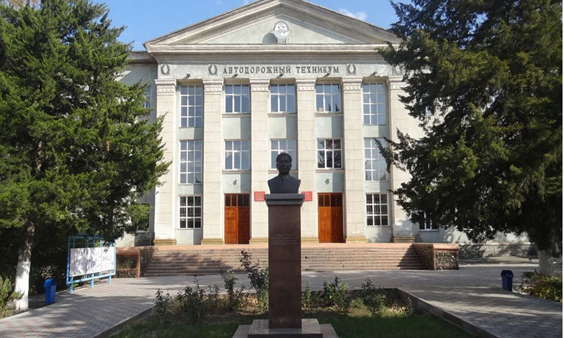
«Особенности деятельности преподавателя средне-специального образования в условиях дистанционного обучения »
Бишкекский автомобильно-дорожный колледж
имени К. Кольбаева

Slide 2



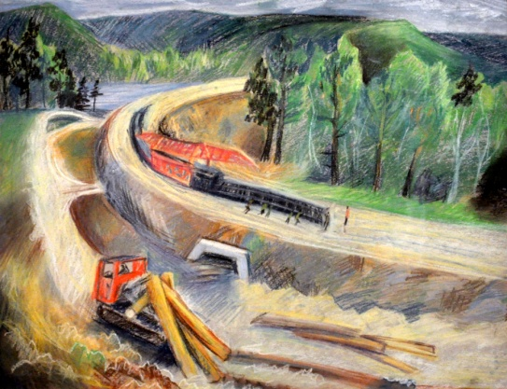
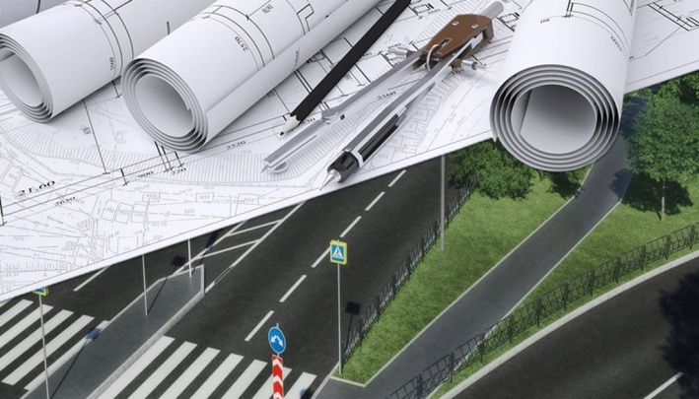
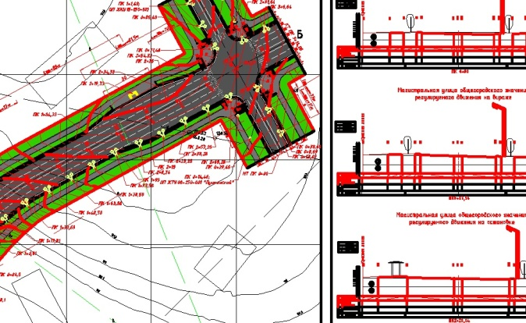
Мониторинг дистанционного обучения
Организационные мероприятия для создания дистанционного учебного процесса в БАДК
Организован дистанционный учебный процесс
Организован порядок контроля за учебным процессом в дистанционных условиях
Разработаны локальные акты для качественной организации обучения онлайн (Положения о проведении практик, о порядке приема зачетов и экзаменов, о порядке проведения занятий
3

Slide 3
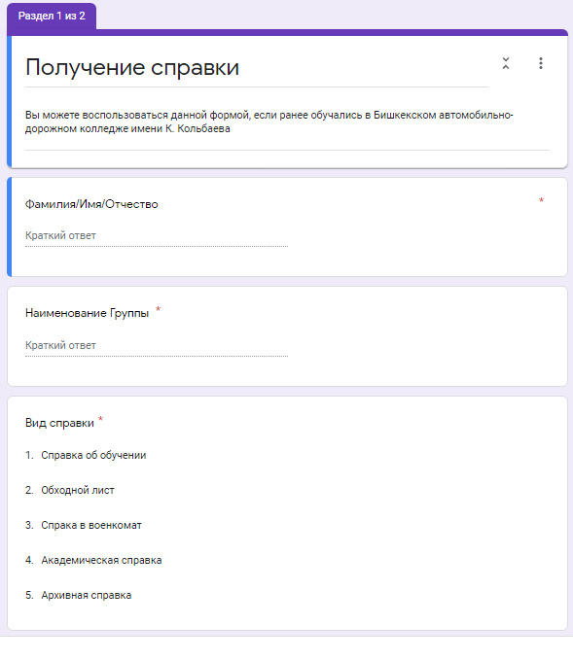
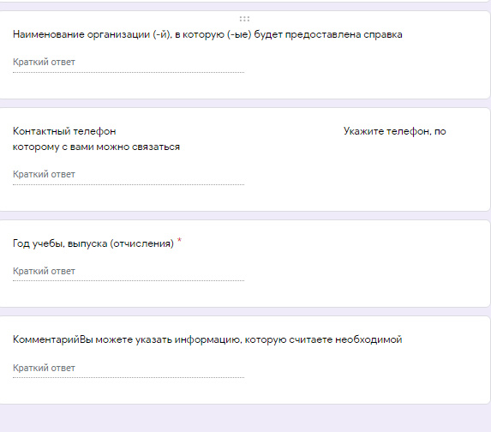

ЕДИНОЕ ОКНО для студента
Подать заявку можно на официальном сайте www.badk.kg в разделе -ЕДИНОЕ ОКНО СТУДЕНТА
Готовые справки Вы можете получить в кабинете «Единое окно» в главном корпусе колледжа (при себе иметь документ удостоверяющий личность)
ПРИ ВОЗНИКНОВЕНИИ ДОПОЛНИТЕЛЬНЫХ ВОПРОСОВ ЗВОНИТЬ ПО НОМЕРУ
(0312) 596088

Slide 4
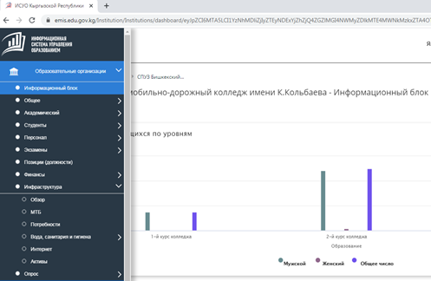
Информационная система по управлению человеческими ресурсами ИСУ
Информационная система управления образованием - это электронная система, целью которой является сбор, хранение, обработка, анализ и распространение информации для обеспечения оперативными данными ведомства и образовательных организаций страны, повышения эффективности принятия решений.

Slide 5
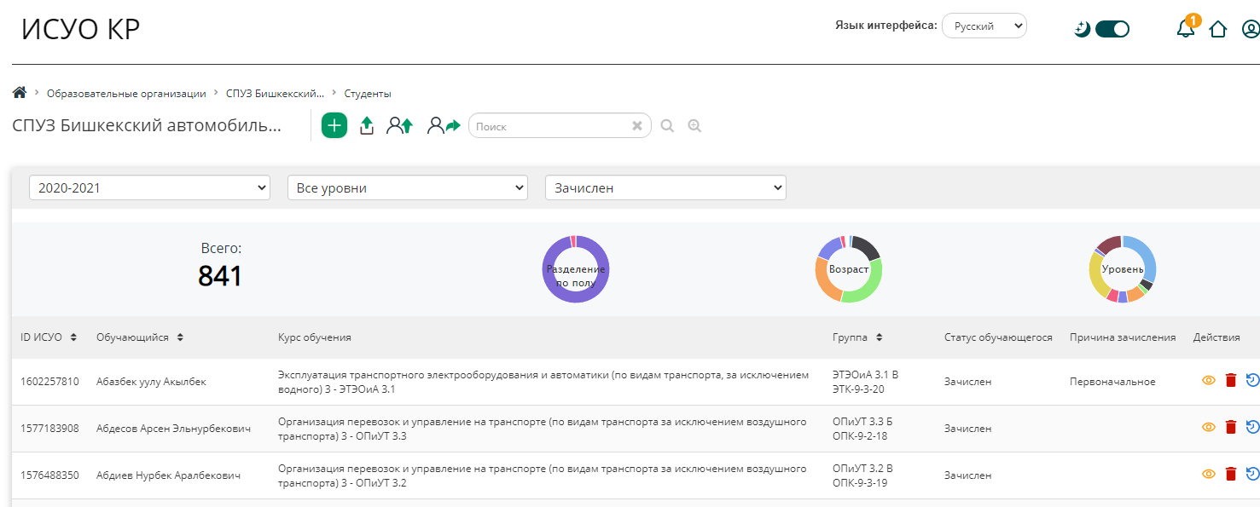
ИСУО КР: информационный блок: студенты

Slide 6
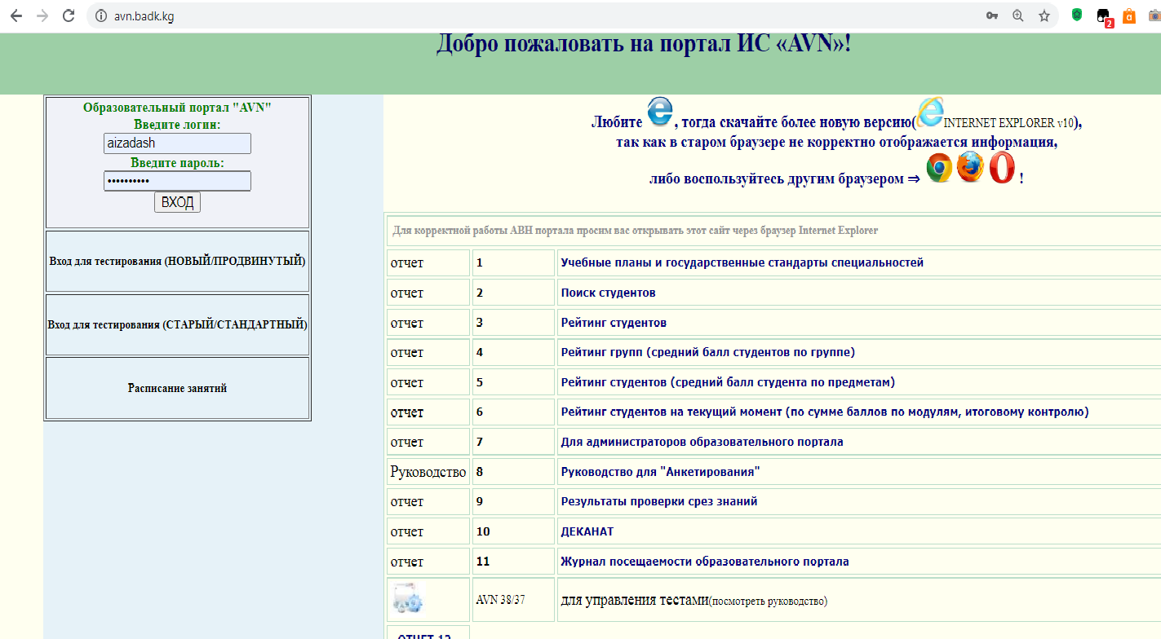
Образовательный портал «AVN»
Автоматизацию обучения студентов обеспечивает Информационная система AVN и образовательный портал.

Slide 7
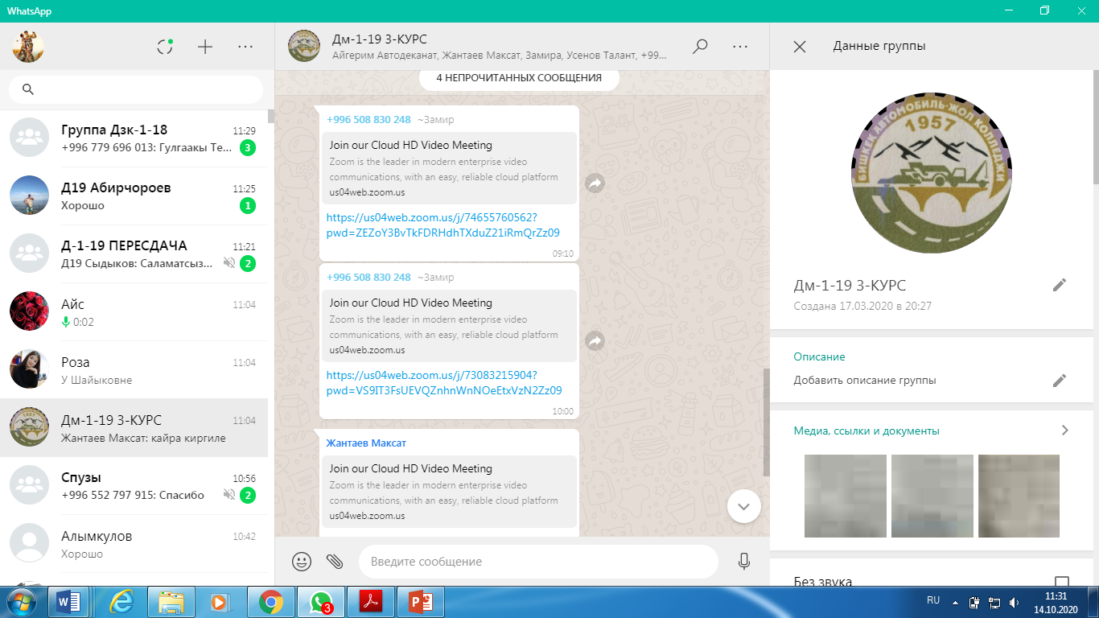
Алгоритм проведения занятия
Отделения колледжа из числа студентов отдельных учебных групп создают группы в WhatsApp. Для контроля своевременности и качества проведения занятий к группе кроме преподавателей, ведущих занятия в группе, студентов группы, подключены учебная часть и деканат колледжа
2. Согласно расписания преподаватель дисциплины отправляет в группу ссылку – приглашение для участия в конференции ZOOM. По этой ссылке студенты посещают онлайн – занятие согласно расписания.

Slide 8
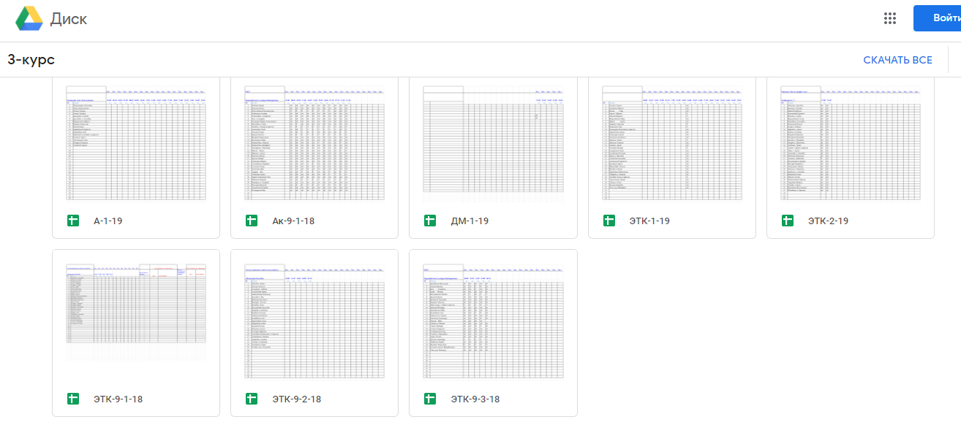
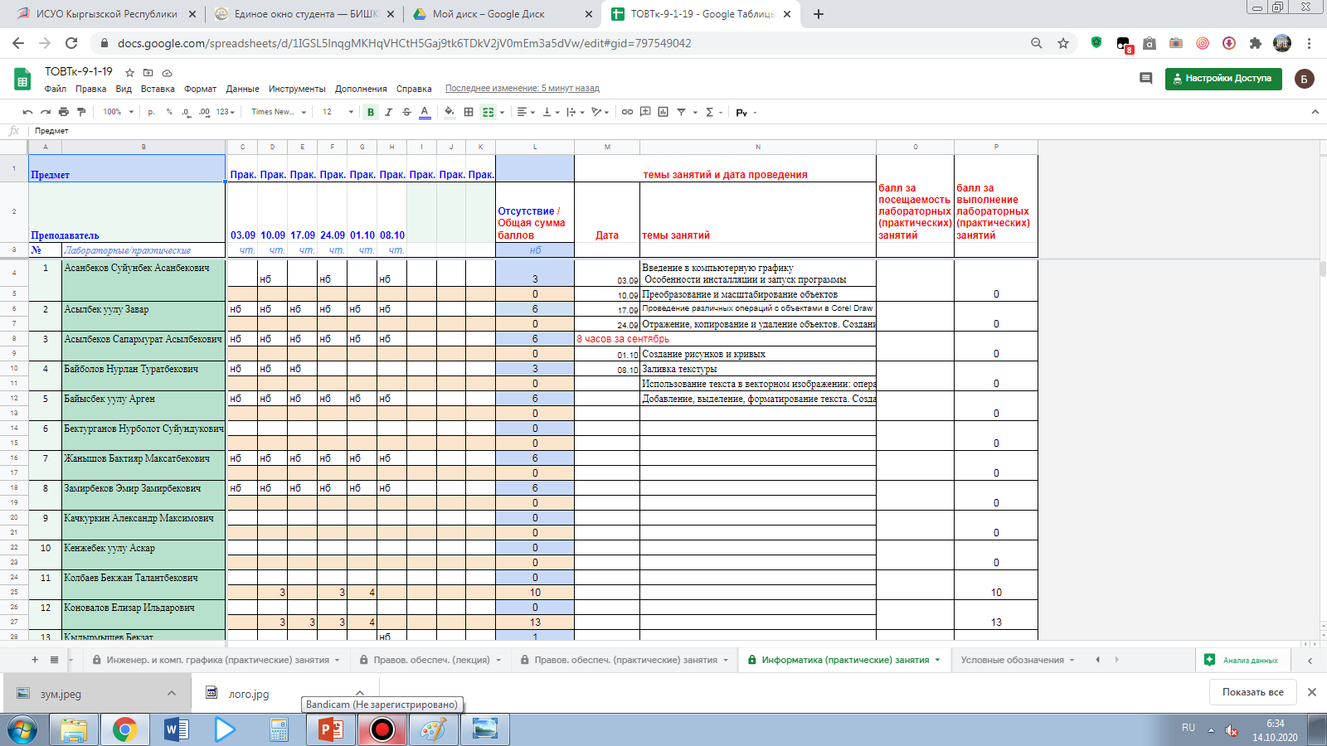
Посещаемость занятий, выставление баллов по видам занятий преподаватель на каждом занятии выставляет в электронный журнал.
Электронный журнал колледжа создан на базе облачного диска Google.
Преподаватель может редактировать только «свои» дисциплины. Для этого каждая страница защищена паролем, который знает только преподаватель.
Отделения, администрация, студенты и их родители могут просматривать электронный журнал в любое время только в режиме «просмотра».

Slide 9
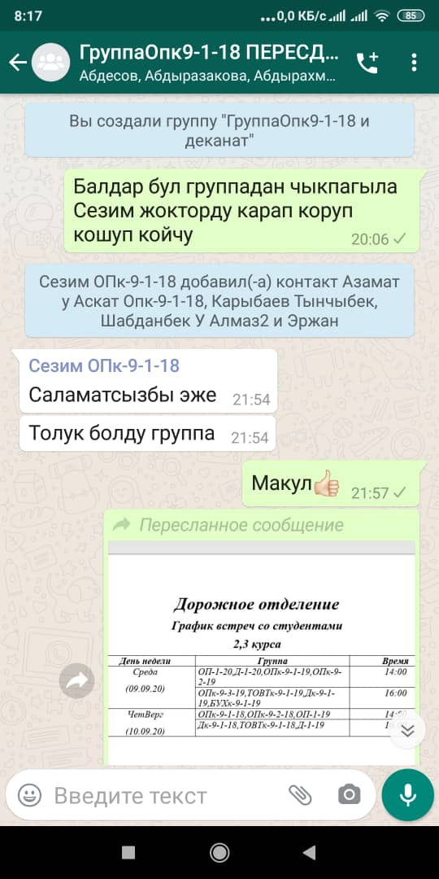
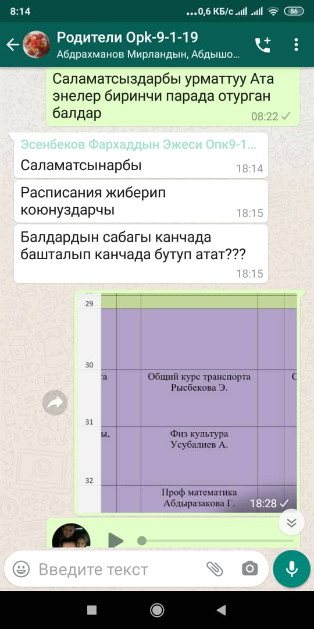
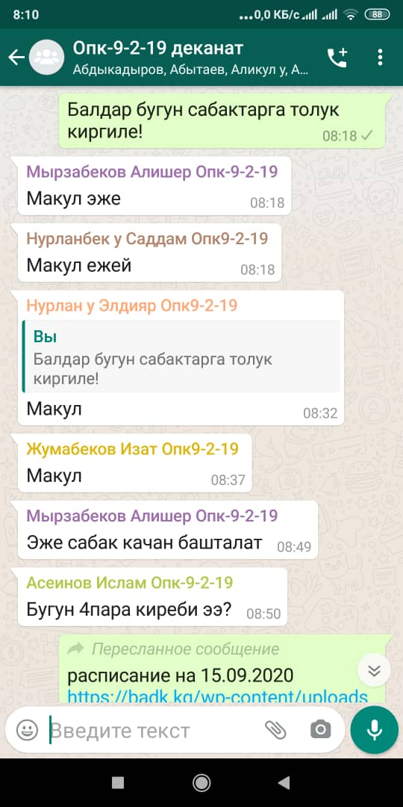
Работа отделений колледжа
На основе данных электронного журнала отделения колледжа регистрируют пропуски студентов и проводят работу по выявлению причин отсутствия студентов на занятиях.

Slide 10
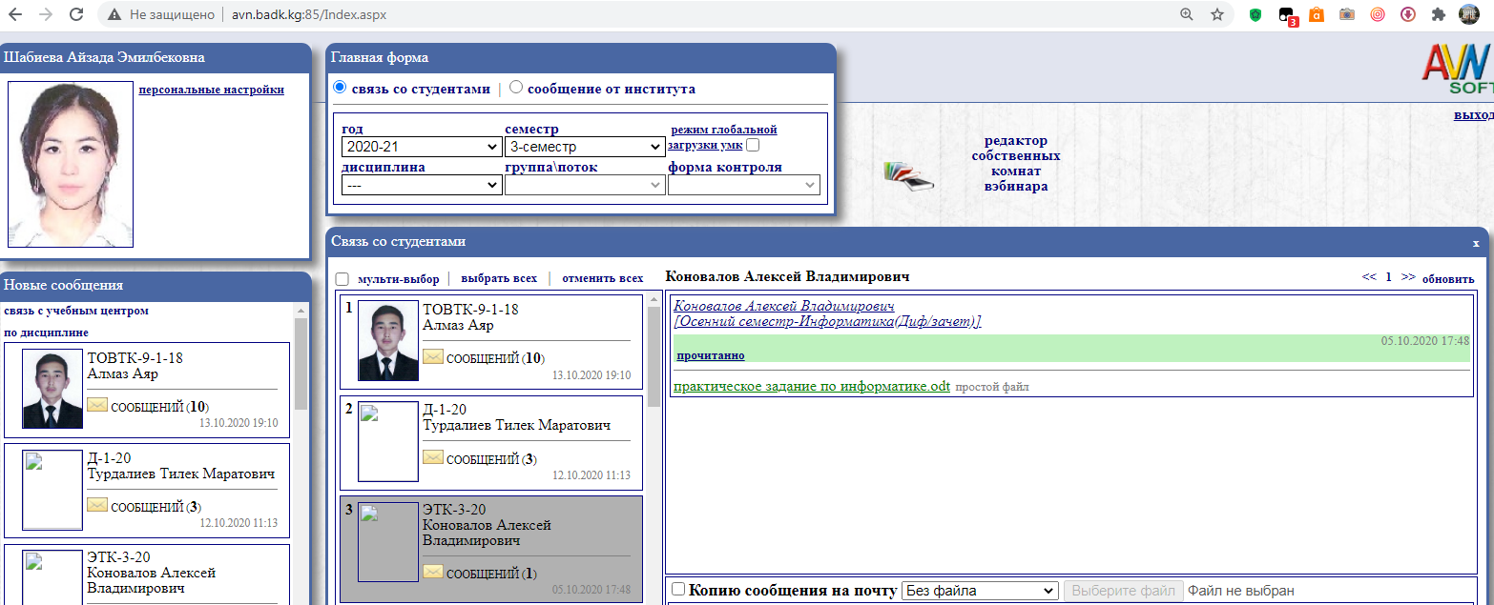
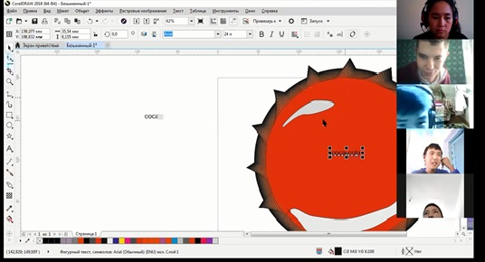
Обратная связь
Онлайн – занятия записываются в облачном хранилище ZOOM.
В начале занятия преподаватель обязательно оповещает студентов о задании, которое необходимо выполнить студентам в ходе занятия либо спустя строго оговоренное время. Все выполненные студентом задания сохраняются на личной странице преподавателя в AVN, либо по желанию преподавателя на его рабочем компьютере. Для удобной сортировки высланных файлов студентов преподаватель задает удобный для проверки формат наименования каждого файла.
Например: «Д-1-20 Асанов Информатика Практическая работа № 1», «Д-1-20 Асанов Английский язык Упражнение 3»
Для удобства хранения на рабочем компьютере преподавателями созданы отдельные папки по группам и предметам для удобного хранения выполненных заданий студентов.

Slide 11
Функции преподавателя при дистанционном обучении
Планирование учебной работы
Организация учебной работы (онлайн – этикет, организация рабочего виртуального пространства для себя и студентов)
Координирование познавательного процесса обучаемых с применением ИКТ:
- мотивация. Составляющая, которая при дистанционном обучении приобретает особую роль в познавательном процессе. При этом мотивация сходит на нет, если изучаемые задачи не соответствуют уровню подготовки учеников.
пошаговый алгоритм познавательного процесса.
Корректировка преподаваемой дисциплины с применением средств разработки сетевых курсов и мультимедийных технологий
Консультирование обучаемых в режиме реального и отложенного времени

Slide 12
Организация проведения лабораторных занятий при дистанционном обучении
Первый этап - введение в лабораторный практикум На этом этапе обучающиеся работают с литературой и компьютерными тренажерами. Контроль работы ведется с помощью тестирующих программ, а основной задачей преподавателя становится консультационная поддержка.
Второй этап - работа с тренажерами, имитирующими реальную установку. Функции преподавателя на этом этапе сводятся исключительно к консультированию студентов.
Третий этап - выполнение эксперимента в реальных условиях. Используются режим удаленного доступа к экспериментальной установке или материальная база филиала
Таким образом, организация и проведение лабораторных работ при дистанционном обучении не исключают непосредственного общения преподавателя со студентами, но оно имеет место, главным образом, на заключительном этапе

Slide 13
СПАСИБО ЗА ВНИМАНИЕ

